Slide 1
Laaggeletterdheid en
VoorleesExpress
Fundraising in de Bollenstreek
Just Kerckhoff RC Oegstgeest
15-06-2017

Slide 2
Wat kom ik doen?
In 2015 is bibliotheek Bollenstreek project gestart ter bestrijding laaggeletterdheid
In 2015 is RC Oegstgeest fundraising project gestart met Oegstgeester dictee
Vorig jaar verzoek aan Rotary Clubs in Bollenstreek om project te steunen

Slide 3
Laaggeletterdheid
Haalt niet niveau voor VMBO
  Beperking tot verbaal communiceren
12% van Nederlanders 16-65 jaar:
  Totaal ca. 2,5 mln Nederlanders
2/3 van Nederlandse afkomst
40% schoolverlaters in Rotterdam
Regio Bollenstreek ca. 125.000 inwoners

Slide 4
Probleem laaggeletterdheid (1)
Dagelijkse problematiek:
  Bijsluiters lezen, etc.
  Treinkaartje kopen uit automaat
Ook geen digitale vaardigheden
  Daarmee toenemend maatschappelijk probleem
Komt moeilijk aan echte baan:
  Sollicitatieprocedures steeds formeler
  Veelal onzeker werk met weinig perspectief

Slide 5
Probleem laaggeletterdheid (2)
Laaggeletterden:
  Proberen het veelal te maskeren
Overheid:
  Erkenning van dreigende maatschappelijke tweedeling
  Geen effectief beleid (Alg. Rekenkamer)

Slide 6

VoorleesExpress
Landelijke centrale:
  Ontwikkelt systematiek en leesmateriaal
  Zorgt voor training vrijwilligers
Lokale uitvoering:
  Voorleesproject gerund door lokale instantie
  In de Bollenstreek: regionale bibliotheek

Slide 7
Hoe werkt VoorleesExpress
Iedere week bij gezin thuis “voorleesritueel”
Gericht op kinderen 2 - 8 jaar
In aanwezigheid van tenminste 1 ouder
20 weken lang
Door een goed opgeleide voorlezer
Daarnaast versterken relatie ouders - school

Slide 8
Aantal voorlees gezinnen
 | 2015 | 2016 | 2017 | Totaal
Teylingen Oegstgeest Noordwijkerhout Noordwijk Lisse | 11 5 | 17 19 6 | 20 20 10 10 10 | 48 44 16 10 10
Totaal | 16 | 42 | 70 | 128

Slide 9
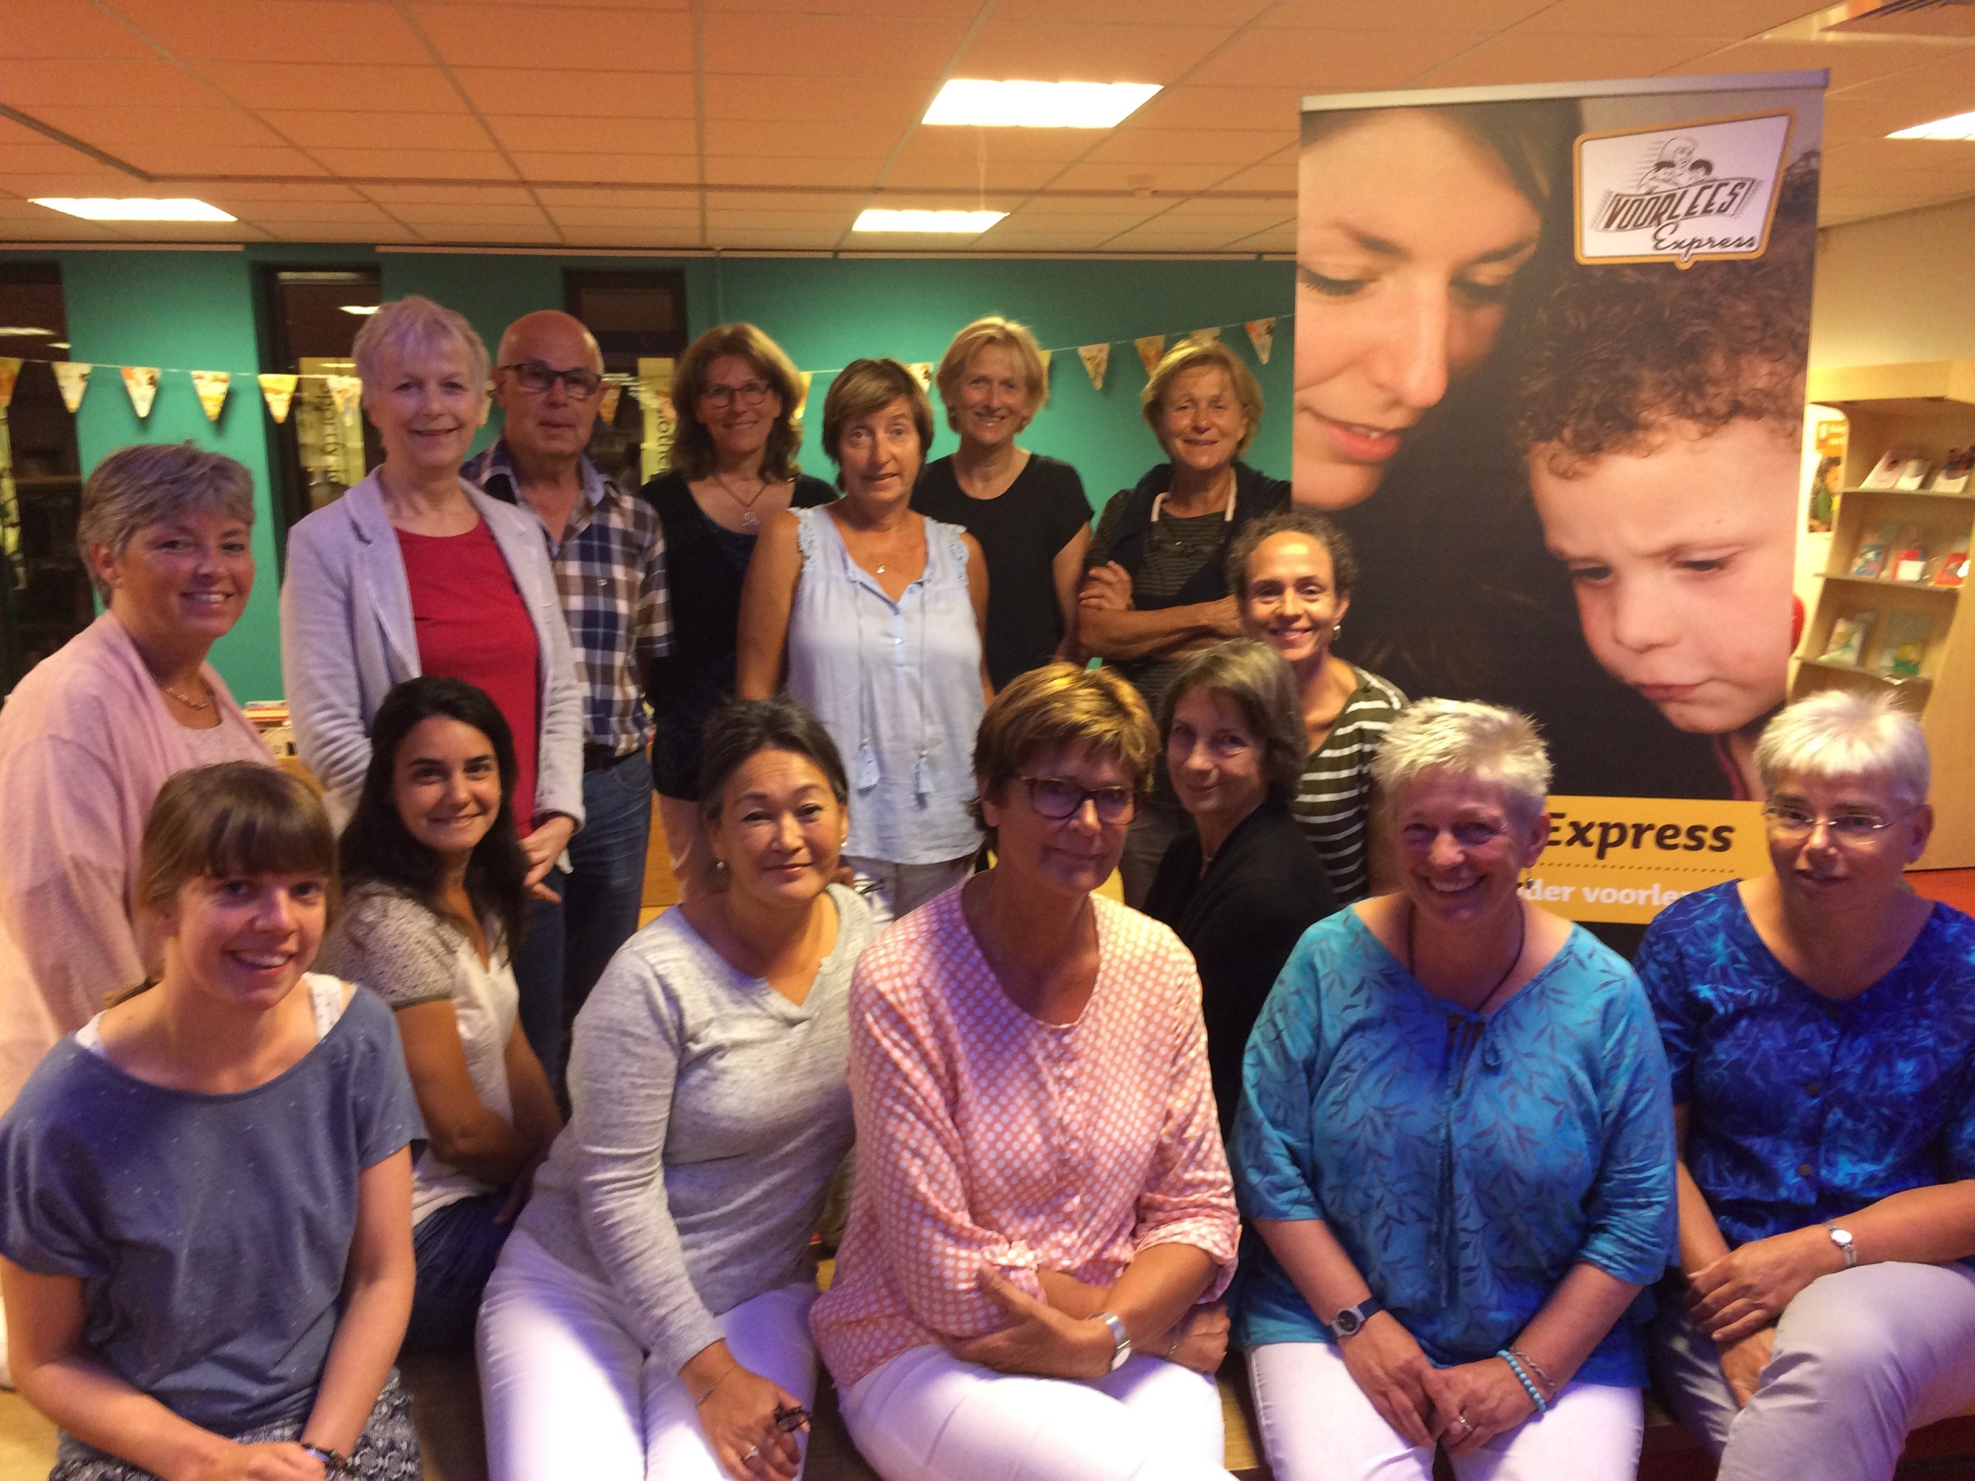

Slide 10
Fundraising RC Oegstgeest
Jaarlijks Oegstgeester Dictee
  Sponsoring vooral door lokale “middenstand”
  Aantal deelnemers ca. 100
  Netto opbrengst €11.500,-
  voor VoorleesExpress Bollenstreek

Slide 11
Fundraising regio
Rotary District 1600
  District grand van € 2.500,- (max. 3 jaar)
Rotary clubs buiten Bollenstreek
  In 2016 twee clubs met bijdrage aan Oegstgeester dictee
Rotary clubs Bollenstreek?

Slide 12
RC Hillegom - Lisse
Mogelijke bijdrage aan bestrijding laaggeletterdheid in regio door:
  Eigen fundraising project (dictee?)
  Vaste sponsorbijdrage VoorleesExpress Bollenstreek
  Eenmalige bijdrage

